Slide 1
《汇编语言程序设计》 （第8次实验）

Slide 2
实验目的
针对32位ISA的不同架构（X86，MIPS，RISC-V，ARMV7），基于其编译环境，完成相应程序的验证过程。分析代码，体会CISC，RISC体系结构的指令特点，以及不同RISC架构在寻址方式，指令设计中的不同之处。
针对X86，MIPS，RISC-V三种ISA架构，利用提供的指令集合，针对应用需求，自主完成程序设计，进一步学习和熟悉32位指令集的编程思想和技巧。
基于DEV C++ 或其他开发平台，体验32位内联汇编的语法特色和编程特点（AT&T格式）

Slide 3
实验内容
第一部分：验证实验
针对下述X86，MIPS，RISC-V以及ARMv7等四种ISA架构，给定代码，在各自编译环境下运行，并进行结果验证。
Intel x86汇编语言程序的运行
MIPS汇编语言程序的运行
RISC-V汇编语言程序的运行
ARMv7汇编语言程序的运行
第二部分：设计实验
针对下述X86，MIPS，RISC-V三种ISA架构，参考和学习各自的指令系统，完成编程任务以及验证工作。
MIPS汇编语言程序设计（排序程序）
RISC-V汇编语言程序设计（排序程序）
Intel x86汇编语言程序设计（排序程序）

Slide 4
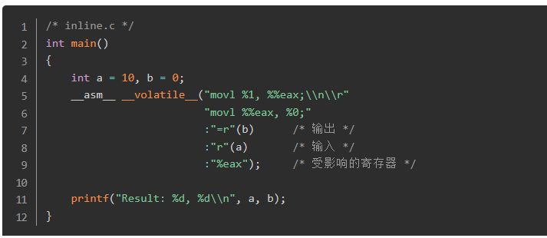
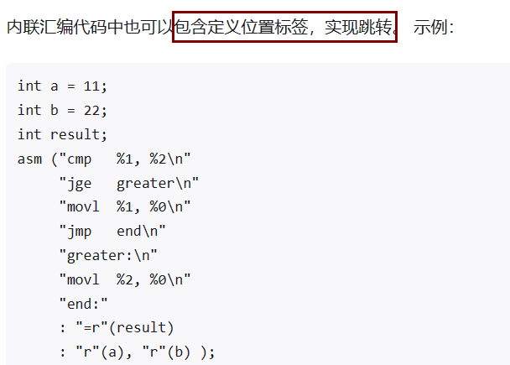
实验内容
第三部分：
参考课程PPT：C/C++与汇编语言混合编程，利用VC或DEV c++验证下述案例：
注：可尝试改变输入值，以及变量顺序，体会和熟悉AT&T的语法特色
例2：此代码段求两数的最大值，体会跳转指令的处理特点，可尝试改变分支条件，求两数的最小值或求和等。
例1：简单的赋值操作

Slide 5
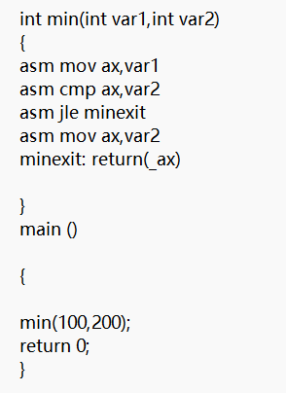
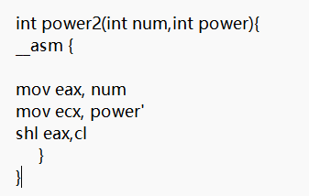
实验内容
例3：输入两个值，取最小值min
注：此题目可尝试将min改为max
例4：函数power2:计算2的6次方乘以5
num: 对应输入值5
power：对应输入值6

Slide 6
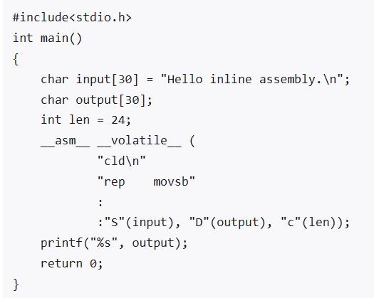
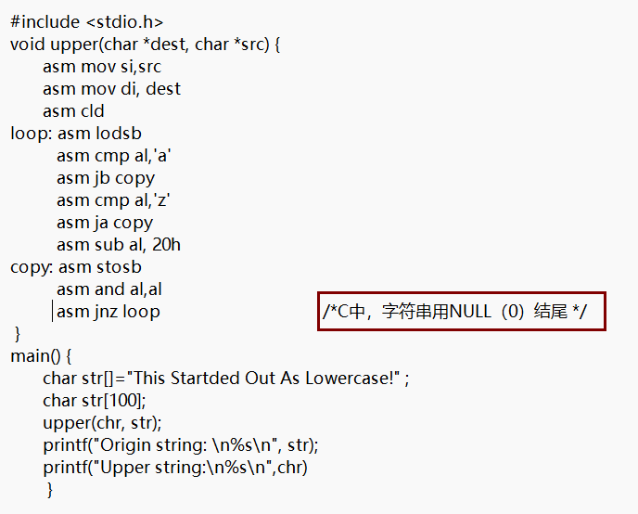
实验内容
例5. 串操作的AT&T语法实现内联汇编
例6. 将字符串中的小写字母转变成大写字母显示，可尝试改变输入串的初始值

Slide 7
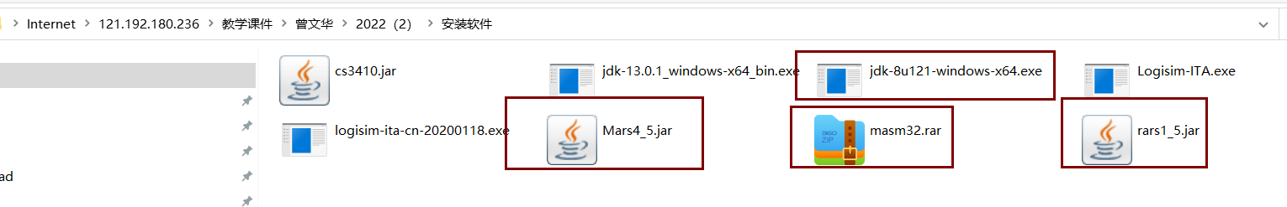
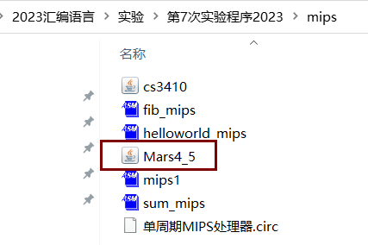
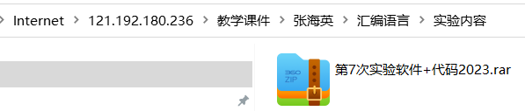
实验环境
JAVA虚拟机
实验涉及的安装软件参考下述路径下载：
MIPS32编译器
X86编译器
RISC-V编译器
解压后在文件夹中选择相应环境

Slide 8
第一部分：验证实验

Slide 9
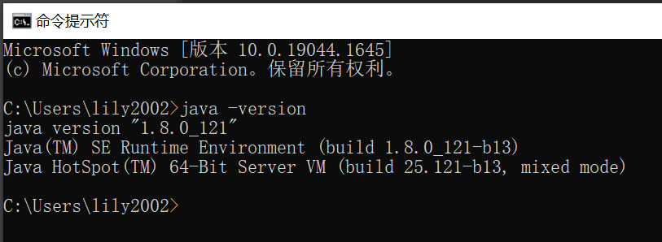
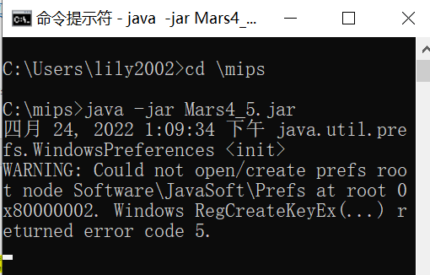
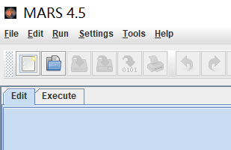
1、MIPS汇编语言程序的运行
（1）运行MIPS汇编仿真器
下载“第8次实验程序.zip”，将解压后的4个目录拷贝到D盘的根目录中（或其它盘的根目录中）
查看电脑上是否已有JDK？
打开“命令提示符”，执行：
java -version
如果没有，下载并运行“jdk-8u121-windows-x64.exe”，安装JDK
运行MIPS汇编仿真器Mars4_5.jar
打开“命令提示符”，执行：
cd D:\
cd \mips
java -jar Mars4_5.jar

Slide 10
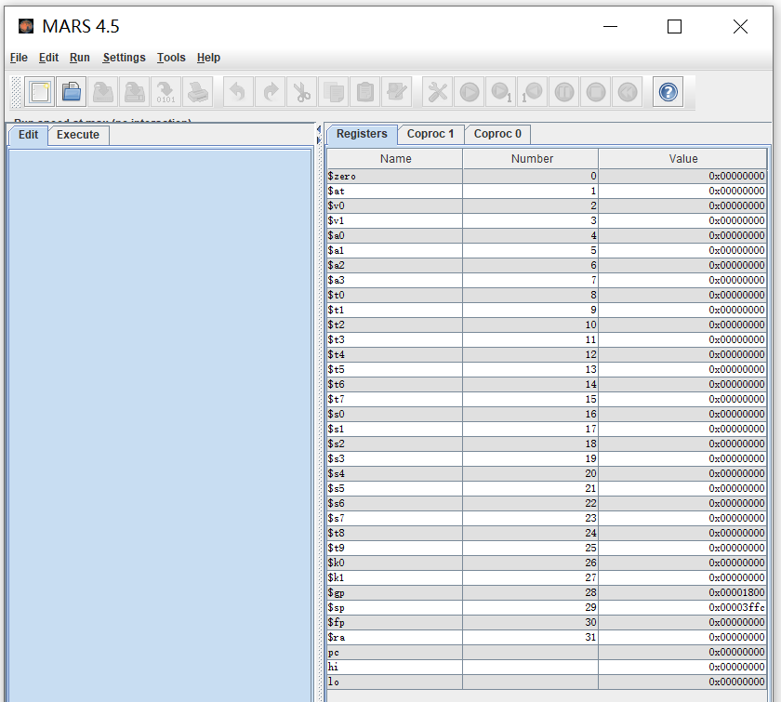
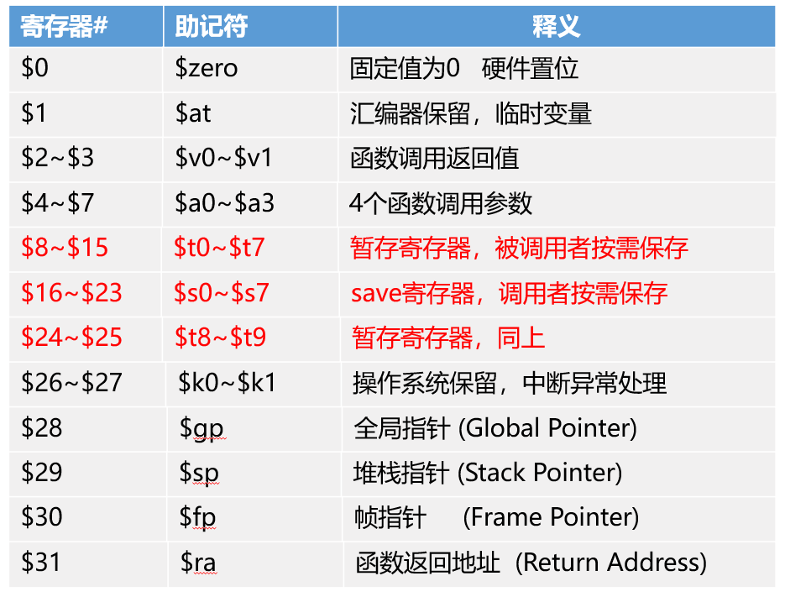
MIPS处理器的32个寄存器，以及pc、hi、lo寄存器，均为32位寄存器
表5.7 MIPS的通用寄存器

Slide 11
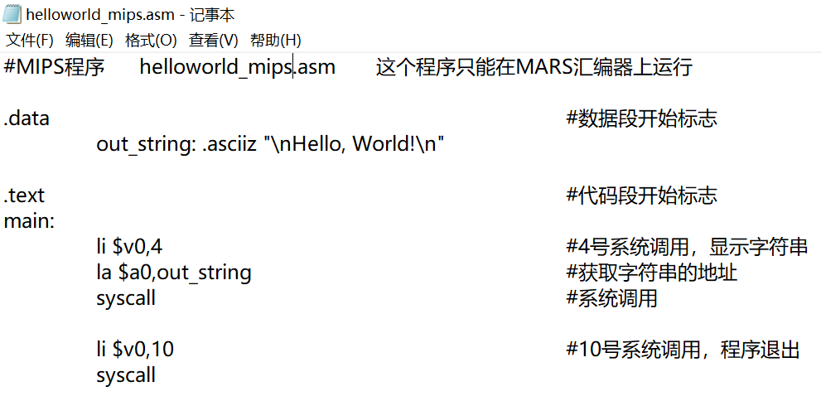
（2）运行第一个MIPS汇编语言程序
helloworld_mips.asm（位于\mips目录中）为显示字符串“Hello, World!”的MIPS汇编语言程序。
系统调用指令syscall：step1：寄存器V0中加载服务号；step2: 将需要传递参数导入a0,a1,a2或$f12 ； step3:发出syscall； step4:等待接收返回值
定义ASCII码字符串
立即数4 -> $v0
地址out_string -> $a0
立即数10 -> $v0

Slide 12
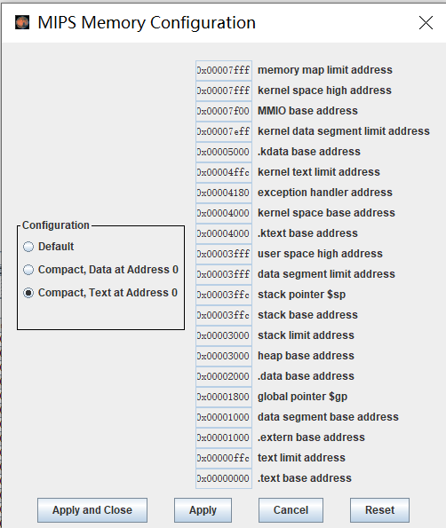
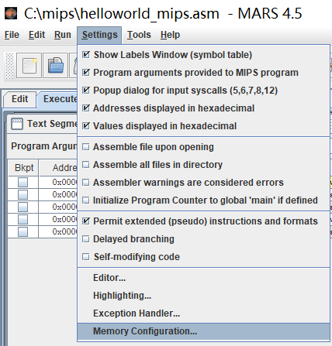
将MARS汇编仿真器的代码段的开始地址设置为0

Slide 13
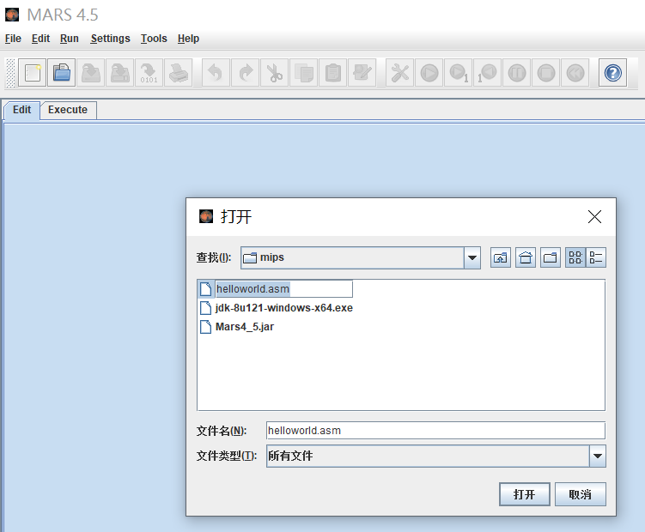
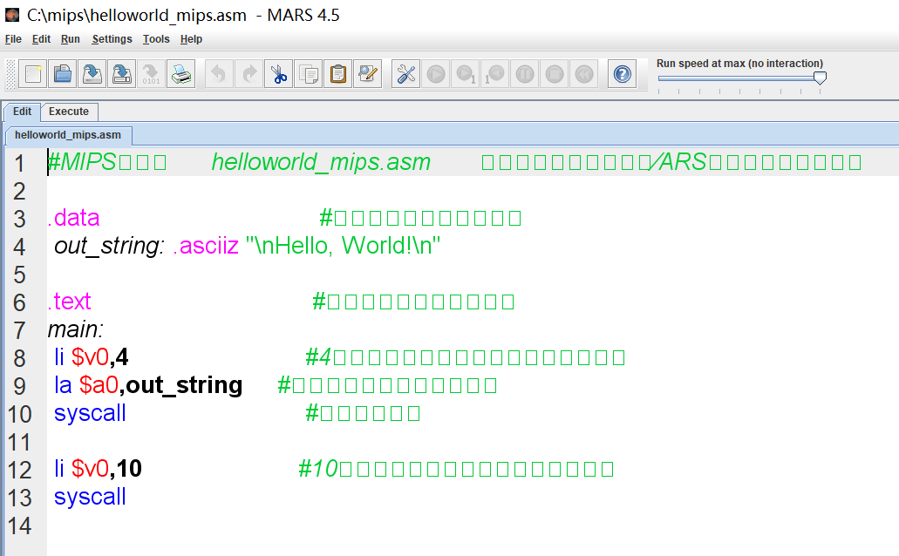
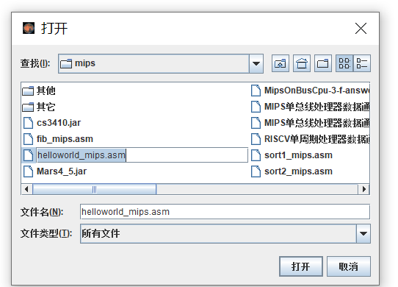
在MARS汇编仿真器中打开helloworld_mips.asm

Slide 14
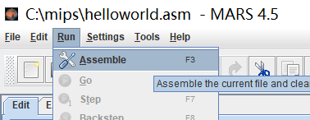
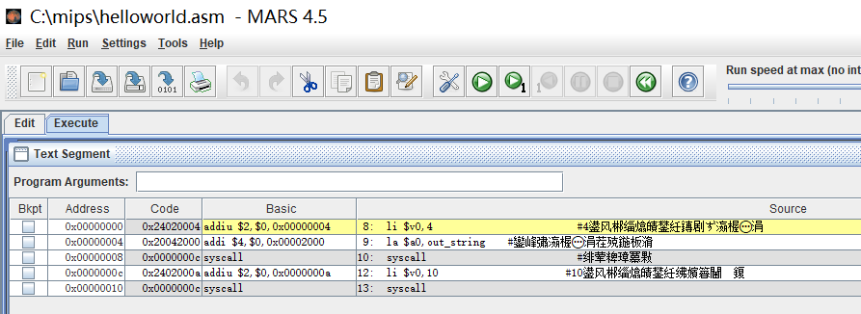
对helloworld_mips.asm源程序进行汇编（点击：Assemble）

Slide 15
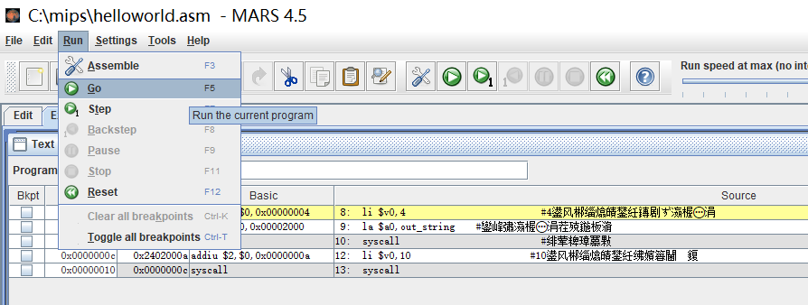
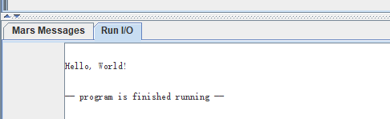
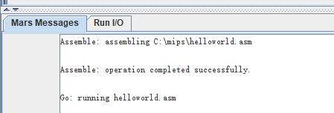
运行汇编后的程序（点击：Go），在下面的界面中显示“Hello, World!”

Slide 16
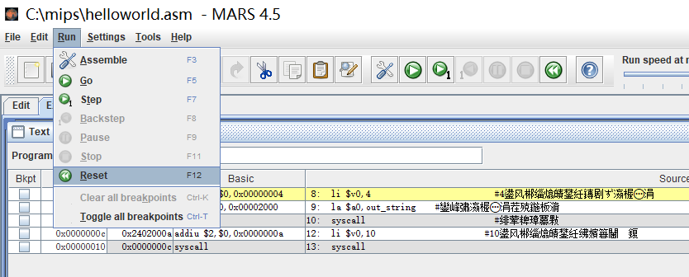
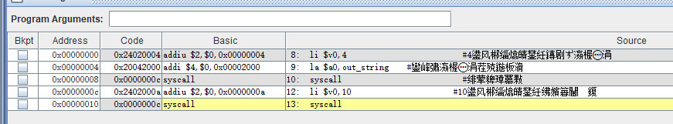
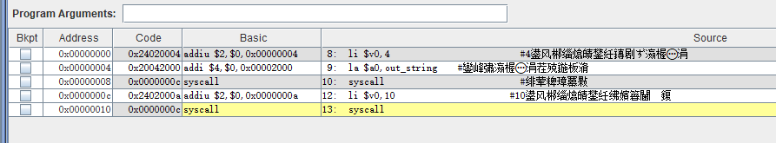
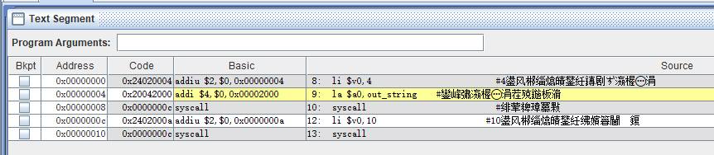
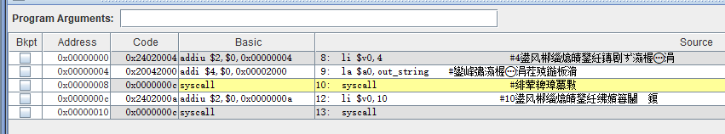
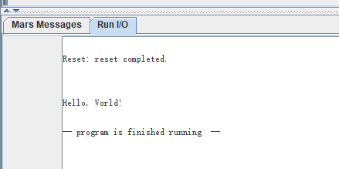
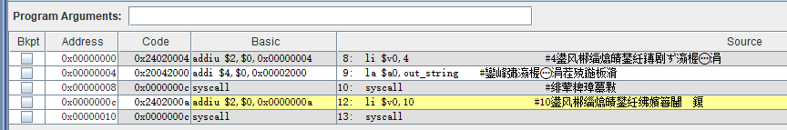
也可以单步执行程序：首先点击：Reset，此时将第一条指令背景置黄色，表示从第一条指令开始执行；然后点击：Step，每点击一次Step，执行一条指令；直到所有指令执行完毕。

Slide 17
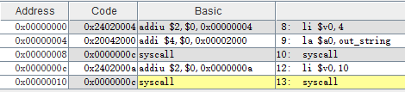
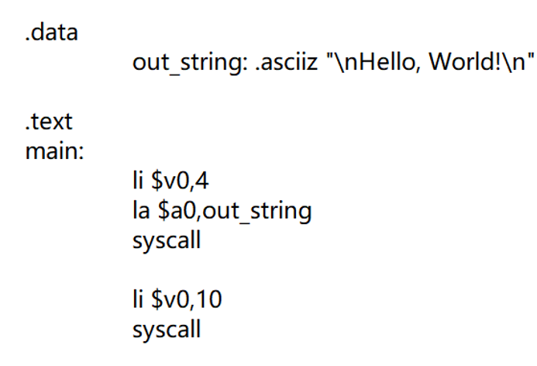
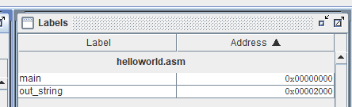
helloworld_mips.asm源程序对应的MIPS指令和机器码：
机器码在存储器中的地址
指令的机器码
源程序翻译成MIPS指令
源程序（MIPS伪指令）
0+4 -> $2 4 -> $v0
0+2000 -> $4 2000 -> $a0
0+0a -> $2 10 -> $v0
表5.7 MIPS的通用寄存器
指令在存储器中的起始地址
源程序（伪指令）
数据在存储器中的起始地址

Slide 18
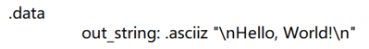
helloworld_mips.asm源程序数据段的内容：
0x0a, 0x48, 0x65, 0x6C, 0x6C, 0x6F, 0x2c, 0x20, 0x57, 0x6F, 0x72, 0x6C, 0x64, 0x21, 0x0a
\n H e l l o , 空格 W o r l d ! \n

Slide 19
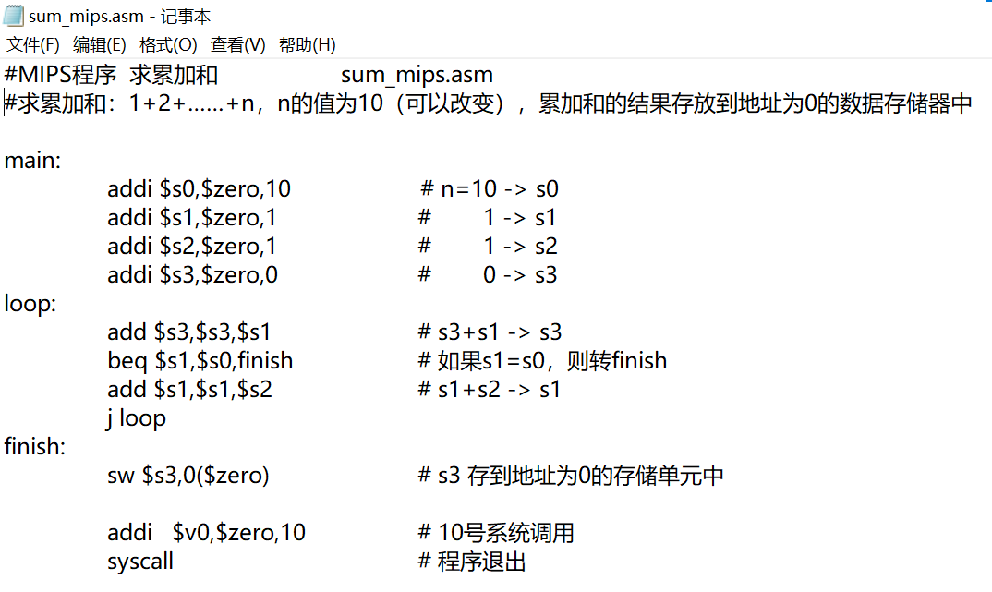
（3）求累加和的MIPS汇编语言程序
求累加和程序如下（sum_mips.asm，位于\mips目录中）：
result = 1+2+……+n
n=10=0ah，result=55=37h
n=100=64h，result=5050=13bah
利用zero零号寄存器，基于add指令实现数据传送

Slide 20
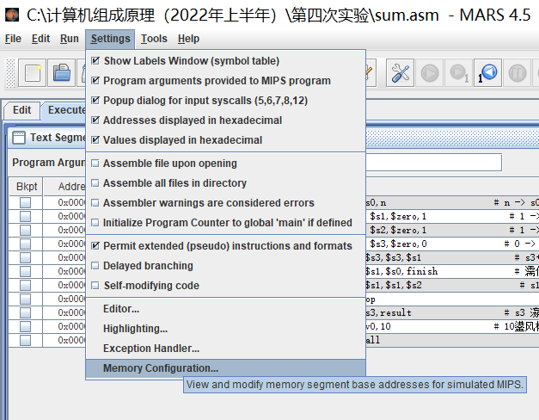
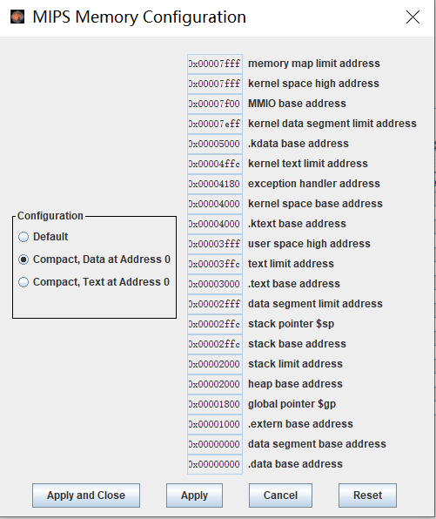
将MARS汇编仿真器的数据段的开始地址设置为0

Slide 21
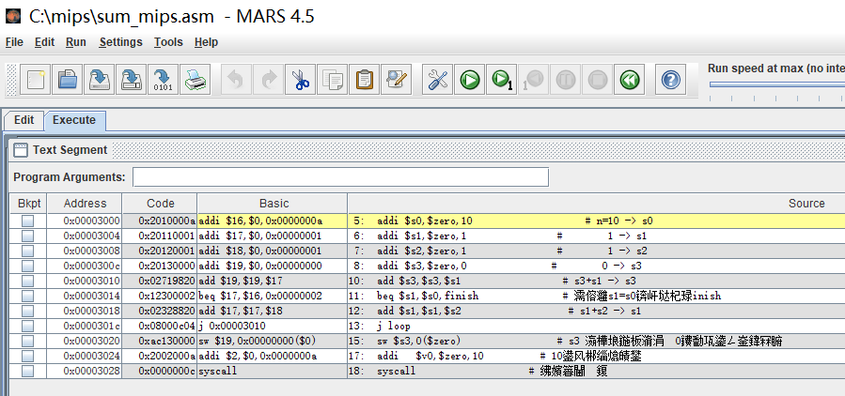
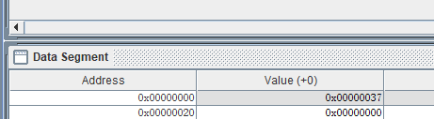
在MARS汇编仿真器中打开sum_mips.asm
对sum_mips.asm源程序进行汇编（点击：Assemble）
运行汇编后的程序（点击：Go）
观看数据段中的内容（地址=0）：
result=55=37h

Slide 22
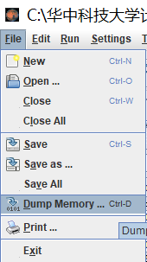
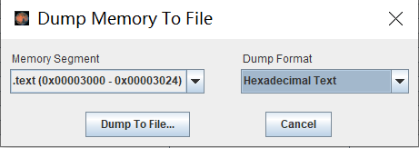
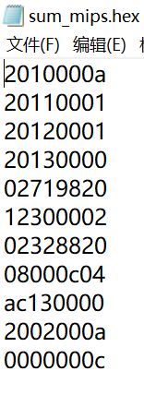
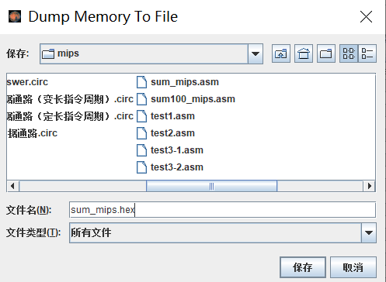
导出汇编后的机器码：
“File” -> “Dump Memory”
保存为十六进制文本格式
保存到sum_mips.hex文件中

Slide 23
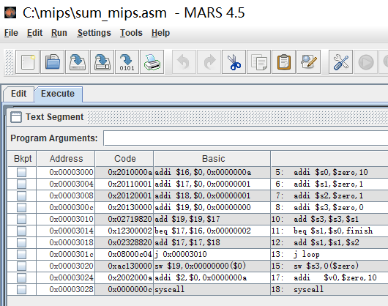

Slide 24
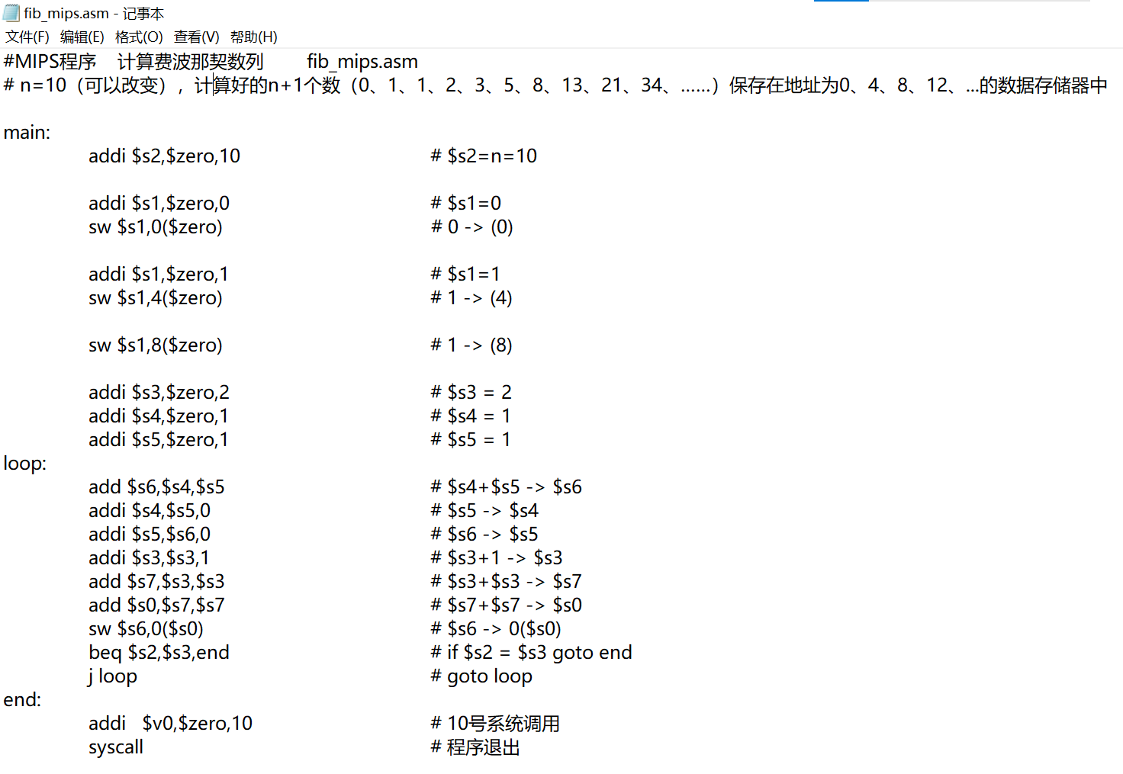
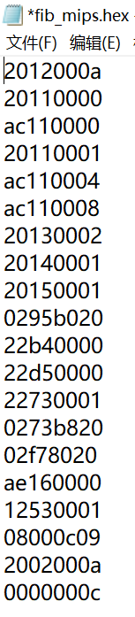
（4）计算费波那契数列的MIPS汇编语言程序
斐波那契数列（Fibonacci sequence），又称黄金分割数列，指的是这样一个数列：0、1、1、2、3、5、8、13、21、34、55、……；在数学上，斐波那契数列通常以递推的方法定义：F(0)=0，F(1)=1, F(n)=F(n - 1)+F(n - 2)（n ≥ 2，n ∈ N*）。
计算n+1个费波那契数列的程序如下（fib_mips.asm，位于\mips目录中），n在程序中设置，计算好的费波那契数列存放在数据存储器地址为0、4、8、…、4*n的存储单元中。
在MARS 4.5汇编仿真器中运行该程序，并将该程序的机器码保存到fib_mips.hex文件中。
运算结果

Slide 26
（5）要求
请同学们修改“sum_mips.asm”程序，计算1+2+3+……+100=5050=13bah，然后在MARS 4.5汇编仿真器中运行，并将该程序的机器码保存到sum100_mips.hex文件中。

Slide 27
基础指令（16条）
序号 | MIPS指令 | RTL描述 | 功能说明
1 | addu $rd,$rs,$rt | R[rd] <- R[rs] + R[rt] | 无符号寄存器加法指令
2 | addiu $rt,$rs,imm | R[rt] <- R[rs] + SignExt(imm) | 无符号立即数加法指令
3 | and $rd,$rs,$rt | R[rd] <- R[rs] & R[rt] | 逻辑与指令
4 | andi $rt,$rs,imm | R[rt] <- R[rs] & {16个0, imm} | 立即数逻辑与指令
5 | sll $rd,$rt,imm | R[rd] <- R[rt] << shamt | 逻辑左移
6 | srl $rd,$rt,imm | R[rd] <- R[rt] >>> shamt | 逻辑左移
7 | sra $rd,$rt,imm | R[rd] <- R[rt] >> shamt | 逻辑左移
8 | sub $rd,$rs,$rt | R[rd] <- R[rs] - R[rt] | 寄存器减法指令
9 | or $rd,$rs,$rt | R[rd] <- R[rs] | R[rt] | 逻辑或指令
10 | ori $rt,$rs,imm | R[rt] <- R[rs] | {16个0, imm} | 立即数逻辑或指令
11 | nor $rd,$rs,$rt | R[rd] <- !(R[rs] | R[rt]) | 逻辑或非指令
12 | sltu $rd,$rs,$rt | R[rd] <- (R[rs] < R[rt]) ? 1:0 | 小于置1指令，无符号数比较
13 | slti $rt,$rs,imm | R[rd] <- (R[rs] < SignExt(imm)) ? 1:0 | 小于置1指令，立即数比较
14 | j address | PC <- {(PC+4)_{31:28}, address<<2} | 无条件分支指令
15 | jal address | R[31] <- PC+4 PC <- {(PC+4)_{31:28}, address<<2} | 子程序调用指令
16 | jr $rs | PC <- R[$rs] | 寄存器跳转指令

Slide 28
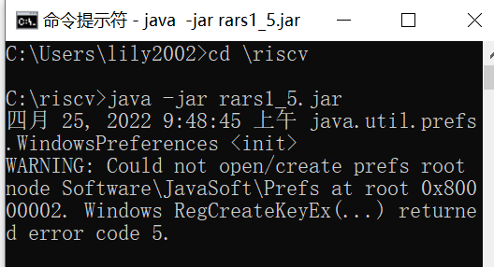
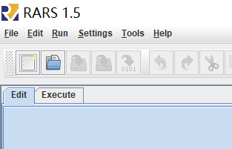
3、RISC-V汇编语言程序的运行
（1）运行RISC-V汇编仿真器
运行RISC-V汇编仿真器rars1_5.jar（位于\riscv目录中）
打开“命令提示符”，执行：
cd D:\
cd \riscv
java -jar rars1_5.jar

Slide 29


RISC-V的寄存器：32个寄存器，以及pc，均为32位

Slide 30
RISC-V核心指令集RV32I（共47条指令）中最常用的9条指令：
add rd,rs1,rs2 ；rs1+rs2->rd
slt rd,rs1,rs2 ；带符号数比较指令 if rs1<rs2 1->rd else 0->rd
sltu rd,rs1,rs2 ；无符号数比较指令 if rs1<rs2 1->rd else 0->rd
ori rd,rs1,imm12 ；rs1 或 imm12 -> rd
lw rd rs1,imm12 ；M[rs1+imm12] -> rd
lui rd,imm20 ；imm20 -> rd
sw rs2,rs1,imm12 ；rs2 -> M[rs1+imm12]
beq rs1,rs2,imm12 ；if rs1=rs2 then goto imm12
jal rd,imm20 ；goto imm20

Slide 31

（2）RISC-V求累加和程序
利用前面的RISC-V的9条指令，编写一个计算 1+2+…+n 的累加和程序，结果保存到数据存储器地址为0的存储单元中；该程序的汇编代码如下（sum_riscv.asm，位于\riscv目录中） ：

Slide 32


将RARS汇编仿真器的数据段的开始地址设置为0

Slide 33


在RARS中打开“sum_riscv.asm”
File -> Open

Slide 34



在RARS中汇编“sum_riscv.asm”
Run -> Assemble
左下角窗口中显示汇编成功！
以下为汇编后的机器码：

Slide 35




在RARS中运行“sum_riscv.asm”
Run -> Reset
在最后一条指令上设置断点
Run -> Go
运行结束后，程序将停在断点处
此时可以看到程序运行的结果在0号存储单元中
结果 = 37h = 55 = 1+2+3+…+10

Slide 36



将汇编后的机器码，导出到一个文本文件中：
File -> Dump Memory To File
设置对话框中的“Dump Format”为“Hexadecimal Text”
点击“Dump To File”
输入文件名：sum_riscv.hex，保存

Slide 37


（3）RISC-V计算费波那契数列的程序
斐波那契数列（Fibonacci sequence），又称黄金分割数列，指的是这样一个数列：0、1、1、2、3、5、8、13、21、34、55、……，在数学上，斐波那契数列通常以递推的方法定义：F(0)=0，F(1)=1, F(n)=F(n - 1)+F(n - 2)（n ≥ 2，n ∈ N*）。
计算n+1个费波那契数列的程序如下（fib_riscv.asm，位于\riscv目录中），n在程序中设置，计算好的费波那契数列存放在数据存储器地址为0、4、8、…、4*n的存储单元中。
在RARS 1.5汇编仿真器中运行该程序，并将该程序的机器码保存到fib_riscv.hex文件中。
运算结果

Slide 39
（4）要求
请同学们修改sum_riscv.asm程序，计算1+2+3+……+100=5050=13bah，然后在RARS 1.5汇编仿真器中运行，并将该程序的机器码保存到sum100_riscv.hex文件中。

Slide 40


5、Intel x86汇编语言程序的运行
（1）Intel x86汇编工具
下载“masm32.rar”，解压到D盘的\masm32目录中（也可以是其它盘）
点击运行\masm32目录中的“qeditor.exe”

Slide 41

（2）运行Intel x86汇编语言程序
显示“Hello World!”的Intel x86汇编语言程序如下（hello1_x86.asm，位于\x86目录中）：
代码段
显示字符串

Slide 42


第一步：在masm32汇编工具中打开源程序“hello1_x86.asm”
点击菜单：File -> Open

Slide 43


第二步：汇编
点击菜单：Project -> Console Assemble & Link
得到：hello1_x86.obj、hello1_x86.exe

Slide 44


第三步：运行“hello1_x86.exe”
点击图标打开“命令提示符”
在“命令提示符”中输入“hello1_x86.exe”，即可执行程序

Slide 45



其它版本的 “Hello World”程序
第2个Hello World程序

Slide 46


第3个Hello World程序

Slide 47


第4个Hello World程序

Slide 48


第5个Hello World程序

Slide 49

（3）运行求累加和的Intel x86汇编语言程序
求累加和的Intel x86汇编语言程序如下（sum_x86.asm，位于\riscv目录中）：

Slide 50


Slide 51


第一步：在masm32汇编工具中打开源程序“sum_x86.asm”
点击菜单：File -> Open
第二步：汇编
点击菜单：Project -> Console Assemble & Link
得到：sum_x86.obj、sum_x86.exe
第三步：运行“sum_x86.exe”
点击图标打开“命令提示符”
在“命令提示符”中输入“sum_x86.exe”，即可执行程序
输入n值（如10），即可得到累加和值Sum（如55）

Slide 52


（4）运行计算费波那契数列的Intel x86汇编语言程序
计算费波那契数列的Intel x86汇编语言程序如下（fib_x86.asm，位于\riscv目录中）：

Slide 53

第一步：在masm32汇编工具中打开源程序“fib_x86.asm”
点击菜单：File -> Open
第二步：汇编
点击菜单：Project -> Console Assemble & Link
得到：fib_x86.obj、fib_x86.exe
第三步：运行“fib_x86.exe”
点击图标打开“命令提示符”
在“命令提示符”中输入“fib_x86.exe”，即可执行程序
输入数据个数（如10），即可得到费波那契数列：

Slide 54

6、ARMv7汇编语言程序的运行
（1）ARMv7汇编工具
在浏览器中打开ARMv7汇编工具：https://cpulator.01xz.net/?sys=arm-de1soc

Slide 55


Slide 56

（2）在ARMv7汇编工具中运行求累加和程序
求累加和的ARMv7汇编语言程序如下（sum_armv7.s，位于\armv7目录中）：

Slide 57


第一步：打开源程序（sum_armv7.s）
第二步：汇编
点击这里

Slide 58

主存地址
指令机器码（14条指令）
14条指令
汇编成功

Slide 59


点击这里
第三步：连续执行程序
程序运行结束

Slide 60

程序运行结果

Slide 61

程序运行结果
点击这里，查看主存的内容

Slide 62

首先点击这里
第四步：单步执行程序
然后点击这里；点击1次，执行1条指令

Slide 63

执行第1条指令

Slide 64

执行第2条指令

Slide 65

执行第3条指令

Slide 66

（3）在ARMv7汇编工具中运行计算费波那契数列程序
计算费波那契数列的ARMv7汇编语言程序如下（fib_armv7.s，位于\armv7目录中）：

Slide 67

第一步：打开源程序（fib_armv7.s）
第二步：汇编
点击这里

Slide 68

点击这里
第三步：连续执行程序
程序运行结束

Slide 69
第二部分：设计实验

Slide 70


1、MIPS汇编语言程序设计实验
请使用单周期MIPS处理器的24条指令，编写排序程序（设计实验）
假设有10个数据，这10个数据的顺序是随机的，例如：8、1、5、2、7、9、6、4、3、10 ；这10个数据是通过指令存放在数据存储器的第0、4、8、…、36号地址的存储单元中。
要求：（1）对这10个数据按照从大到小的顺序（降序）进行排序，排序后的数据仍然放在数据存储器的第0、4、8、…、36号地址的存储单元中。（2）对这10个数据按照从小到大的顺序（升序）进行排序，排序后的数据仍然放在数据存储器的第0、4、8、…、36号地址的存储单元中。请分别编写程序。
24条指令

Slide 71
核心指令（8条）
序号 | MIPS指令 | RTL描述 | 功能说明
1 | add $rd,$rs,$rt | R[rd] <- R[rs] + R[rt] | 寄存器加法指令，不考虑溢出
2 | slt rd,rs,rt | R[rd] <- (R[rs] < R[rt]) ? 1:0 | 小于置1指令，有符号数比较
3 | addi rt,rs,imm | R[rt] <- R[rs] + SignExt(imm) | 立即数加法指令，不考虑溢出
4 | lw rt,imm(rs) | R[rt] <- M[R[rs] + SignExt(imm)] | 取数指令
5 | sw rt,imm(rs) | M[R[rs] + SignExt(imm)] <- R[rt] | 存数指令
6 | beq rs,rt,imm | if(R[rs] == R[rt]) PC <- PC + 4 + SignExt(imm) <<2 | 条件分支指令：如果rs == rt，则跳转
7 | bne rs,rt,imm | if(R[rs] != R[rt]) PC <- PC + 4 + SignExt(imm) <<2 | 条件分支指令：如果rs != rt，则跳转
8 | syscall | 系统调用指令，用于停机 | 系统调用指令，用于停机

Slide 72
基础指令（16条）
序号 | MIPS指令 | RTL描述 | 功能说明
1 | addu $rd,$rs,$rt | R[rd] <- R[rs] + R[rt] | 无符号寄存器加法指令
2 | addiu $rt,$rs,imm | R[rt] <- R[rs] + SignExt(imm) | 无符号立即数加法指令
3 | and $rd,$rs,$rt | R[rd] <- R[rs] & R[rt] | 逻辑与指令
4 | andi $rt,$rs,imm | R[rt] <- R[rs] & {16个0, imm} | 立即数逻辑与指令
5 | sll $rd,$rt,imm | R[rd] <- R[rt] << shamt | 逻辑左移
6 | srl $rd,$rt,imm | R[rd] <- R[rt] >>> shamt | 逻辑左移
7 | sra $rd,$rt,imm | R[rd] <- R[rt] >> shamt | 逻辑左移
8 | sub $rd,$rs,$rt | R[rd] <- R[rs] - R[rt] | 寄存器减法指令
9 | or $rd,$rs,$rt | R[rd] <- R[rs] | R[rt] | 逻辑或指令
10 | ori $rt,$rs,imm | R[rt] <- R[rs] | {16个0, imm} | 立即数逻辑或指令
11 | nor $rd,$rs,$rt | R[rd] <- !(R[rs] | R[rt]) | 逻辑或非指令
12 | sltu $rd,$rs,$rt | R[rd] <- (R[rs] < R[rt]) ? 1:0 | 小于置1指令，无符号数比较
13 | slti $rt,$rs,imm | R[rd] <- (R[rs] < SignExt(imm)) ? 1:0 | 小于置1指令，立即数比较
14 | j address | PC <- {(PC+4)_{31:28}, address<<2} | 无条件分支指令
15 | jal address | R[31] <- PC+4 PC <- {(PC+4)_{31:28}, address<<2} | 子程序调用指令
16 | jr $rs | PC <- R[$rs] | 寄存器跳转指令

Slide 73

2、RISC-V汇编语言程序设计实验
请使用RISC-V处理器的9条指令，编写排序程序（设计实验）
假设有10个数据，这10个数据的顺序是随机的，例如：8、1、5、2、7、9、6、4、3、10 ；这10个数据是通过指令存放在数据存储器的第0、4、8、…、36号地址的存储单元中。
要求：（1）对这10个数据按照从大到小的顺序（降序）进行排序，排序后的数据仍然放在数据存储器的第0、4、8、…、36号地址的存储单元中。（2）对这10个数据按照从小到大的顺序（升序）进行排序，排序后的数据仍然放在数据存储器的第0、4、8、…、36号地址的存储单元中。请分别编写程序。

Slide 75
3、Intel x86汇编语言程序设计实验
请使用Intel x86的指令，编写排序程序（设计实验）
假设有10个数据，这10个数据的顺序是随机的，例如：8、1、5、2、7、9、6、4、3、10。
要求：（1）对这10个数据按照从大到小的顺序（降序）进行排序。（2）对这10个数据按照从小到大的顺序（升序）进行排序。请分别编写程序。
在masm32汇编工具上运行上述2个程序。

